Slide 1
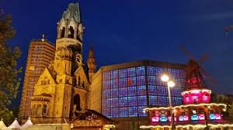

Über Sehenswürdigkeiten sprechen

Slide 2
GENITIV - 2. p.
NOMINATIV GENITIV
der Fernsehturm der Besuch des Fernsehturms
die Welt die größte Stadt der Welt (jako 3. p.)
das 20. Jahrhundert (in der 1. Hälfte) des 20. Jahrhunderts
das beliebteste Reiseziel ⃠ Deutschlands / Europas
Plural:
die Eintrittskarten (Wie hoch ist der Preis) der Eintrittskarten?

Slide 3
ADJEKTIVE
Der Fernsehturm ist ein sehr hohes Bauwerk.
Der Fernsehturm ist das höchste Bauwerk Berlins.
Trier ist eine sehr alte deutsche Stadt.
Trier ist die älteste deutsche Stadt.
Das Schloss Neuschwanstein ist ein beliebtes Reiseziel Deutschlands.
Das Schloss Neuschwanstein ist das beliebteste Reiseziel Deutschlands.
x
Das Schloss Neuschwanstein ist am beliebtesten (von allen Schlössern in D).

Slide 4
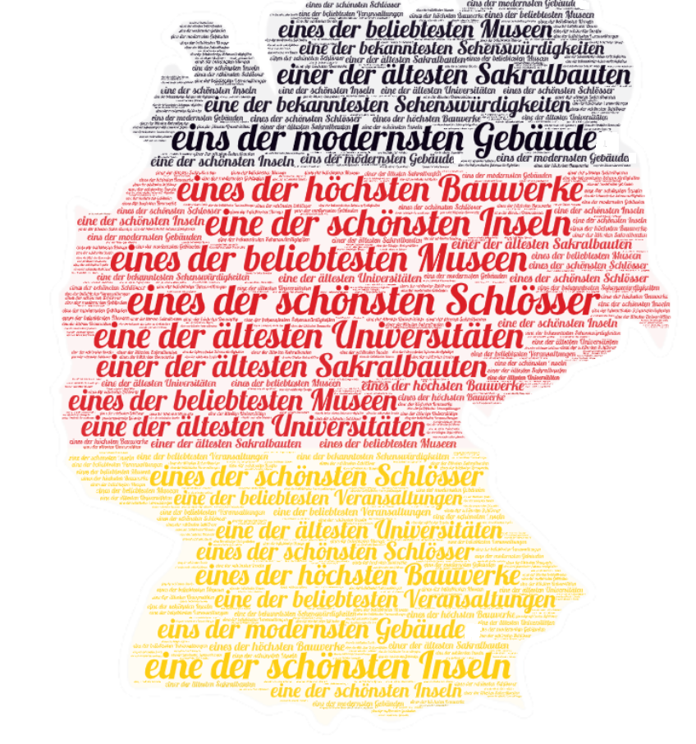
Deutsche Superlative:

Slide 5
Einer / eine / ein(e)s + 2. Pl. = jeden z ...
ZÁSTUPNÉ ZÁJMENO GENITIV PLURAL
einer der höchsten Kirchentürme
eine der ältesten Kirchen
ein(e)s der größten Gebäude

Slide 6
Einer / eine / ein(e)s = zástupné zájmeno
Nominativ - 1. p.
Hier ist einer ⃠ . ( ein Schlüssel)
Hier ist eine ⃠ . ( eine Trinkflasche)
Hier ist ein(e)s ⃠ . ( ein Lehrbuch)

Slide 7
PASSIV - trpný rod
Passiv = werden + Partizip II.
Präsens: Unser Schulleiter wird (in einer Stunde) informiert.
Präteritum: Unser Schulleiter wurde informiert.
(Perfekt: Unser Schulleiter ist schon informiert worden.)
Modalverb: Die Aufgabe muss heute abgegeben werden
(úloha musí být dnes odevzdána)

Slide 8
PASSIV PRÄSENS
Passiv = werden + Partizip II.
Das Brandenburger Tor wird von den Touristen fotografiert.
Das Ischtar-Tor wird im Pergamonmuseum ausgestellt.
Im Jüdischen Museum werden auch Exponate für Kinder gezeigt.
Die Topographie des Terrors wird am meisten besucht.
Die Michaeliskirche in Hamburg wird Michel genannt.

Slide 9
PASSIV PRÄTERITUM = wurde + Partizip II.
Der Speyerer Dom wurde im 11. Jh. errichtet/gebaut/gegründet.
Die Berliner Mauer wurde im Jahr 1961 gebaut.
Berlin wurde in zwei Teile geteilt.
Die Kaiser-Wilhelm-Gedächtniskirche wurde im 2. Weltkrieg (durch Bomben) zerstört.
Deutschland wurde im Jahr 1990 wiedervereinigt.

Slide 10
VZTAŽNÉ VĚTY
Der Viktoria Park ist ein Park auf dem Kreuzberg, der 66 Meter hoch ist.
Das Pergamonmuseum ist ein bekanntes Museum, das sich auf der Museumsinsel befindet.
Die Stadt Trier, die schon vor 2000 Jahren gegründet wurde, ist seit 1986 Weltkulturerbe der UNESCO.

Slide 11
VZTAŽNÉ VĚTY - Plural
Zu den ältesten Universitäten in Deutschland zählen die Universitäten in Heidelberg und Köln, die im 14. Jh. gegründet wurden.

